Slide 1
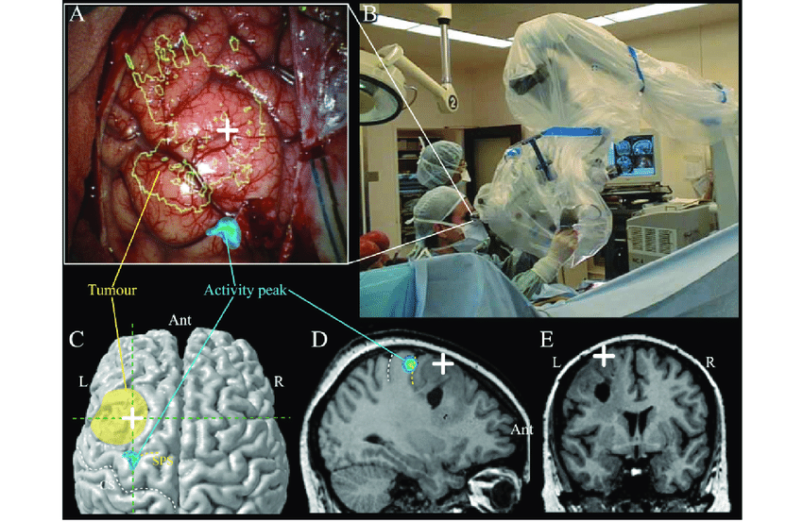
Neurochirurgie
MUDr.Jakub Lukáč -KÚCH

Slide 2
Co je neurochirurgie?
Neurochirurgie -odvětví zabývající se léčbou onemocnění, která postihují nervový systém, tedy mozek, periferní nervovou soustavu, páteř a míchu
řeší nemoci, které souvisí s úrazy mozku nebo míchy, mozkovými a míšními nádory, degenerativním onemocněním
samostatný obor, který řeší expanzivně chovající se léze, je onkochirurgie a také cévní chirurgie, která se zabývá degenerativním onemocněním páteře či funkčními nervovými chorobami (bolest hlavy nebo epilepsie)
neurochirurgie úzce souvisí s neurologií, která se však zabývá pouze diagnostikou a konzervativní terapií

Slide 3
Epidemiologie poranění mozku
Úrazy CNS se vyskytují v četnosti 150 případů/100tisíc obyvatel/rok.
V 50 - 66% jsou mozková traumata doprovázena poraněním jiného orgánového systému.

Slide 4
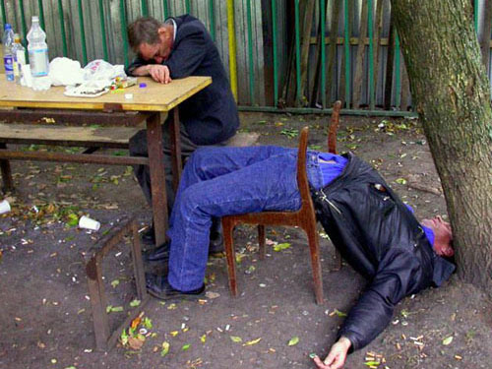

Slide 5
Nejvíce hospitalizovaných v ČR představújí pacienti s komocí mozku
Při pohledu na tuto problematiku z hlediska nejčastějších příčin mozkových poranění zjistíme, že v popředí jsou tradičně dopravní nehody(60-80%). Druhou nejčastější příčinou mozkových poranění jsou pády (10%). Za přibližně 9% traumat mozku jsou odpovědná napadení, sporty a střelná poranění.
V průměru 2,0 - 2,8 krát jsou mozkovými traumaty postiženi častěji muži.

Slide 6
Primární poranění ve fokální podobě je například mozková kontuze. Primární difúzní poranění je komoce mozku a difúzní axonální poranění. V současné době neexistuje možnost reparace tohoto poškození a jediná možnost jak je ovlivnit je prevence.
Z toho důvodu se v posledních letech věnuje pozornost studiu sekundárního mozkového poškození. Sem patří některé systémové vlivy (hypotenze, hypoxie) a dále problematika mozkového edému, nitrolebního a perfuzního tlaku, molekulárních a biochemických mechanismů po traumatu mozku.

Slide 7
Mozková kontuze vzniká nejčastěji kontaktním mechanismem, ať už přímo pod místem nárazu nebo ve vzdálené oblasti (contre coup). V praxi existuje plynulý přechod v traumatický intracerebrální hematom. Většinou se řídíme množstvím krve a homogenitou léze na CT vyšetření.
Mezi primární fokální léze je nutno zařadit také traumatické subarachnoidální krvácení, které je spojeno s 39% mortalitou. Příčinou závažné prognózy je sekundární efekt tohoto typu krvácení prostřednictvím cévních spasmů a následné mozkové ischemie nebo vznik akutního hyporesorbčního hydrocefalu

Slide 8
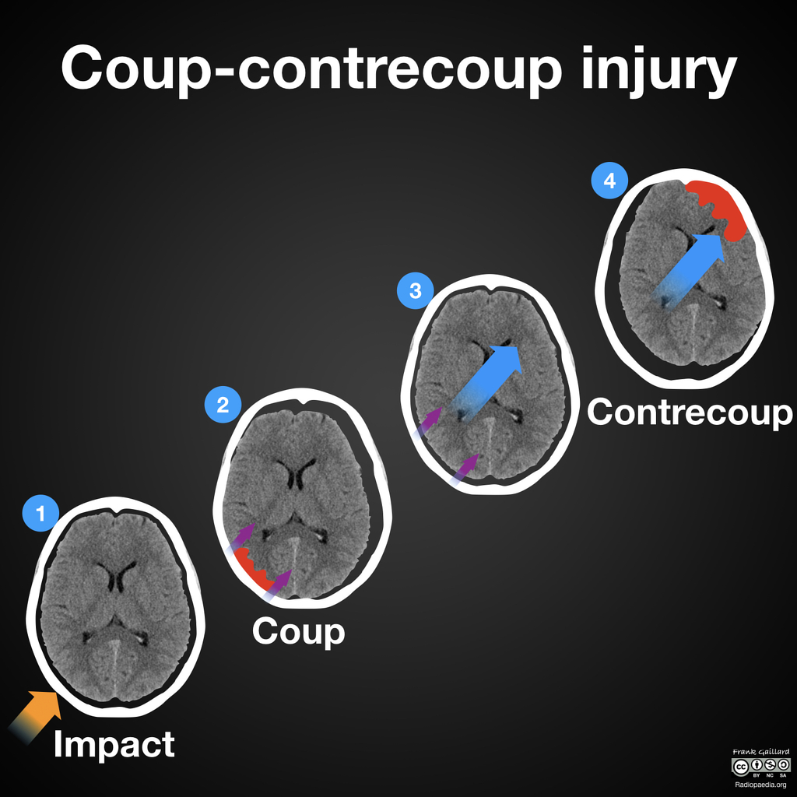

Slide 9
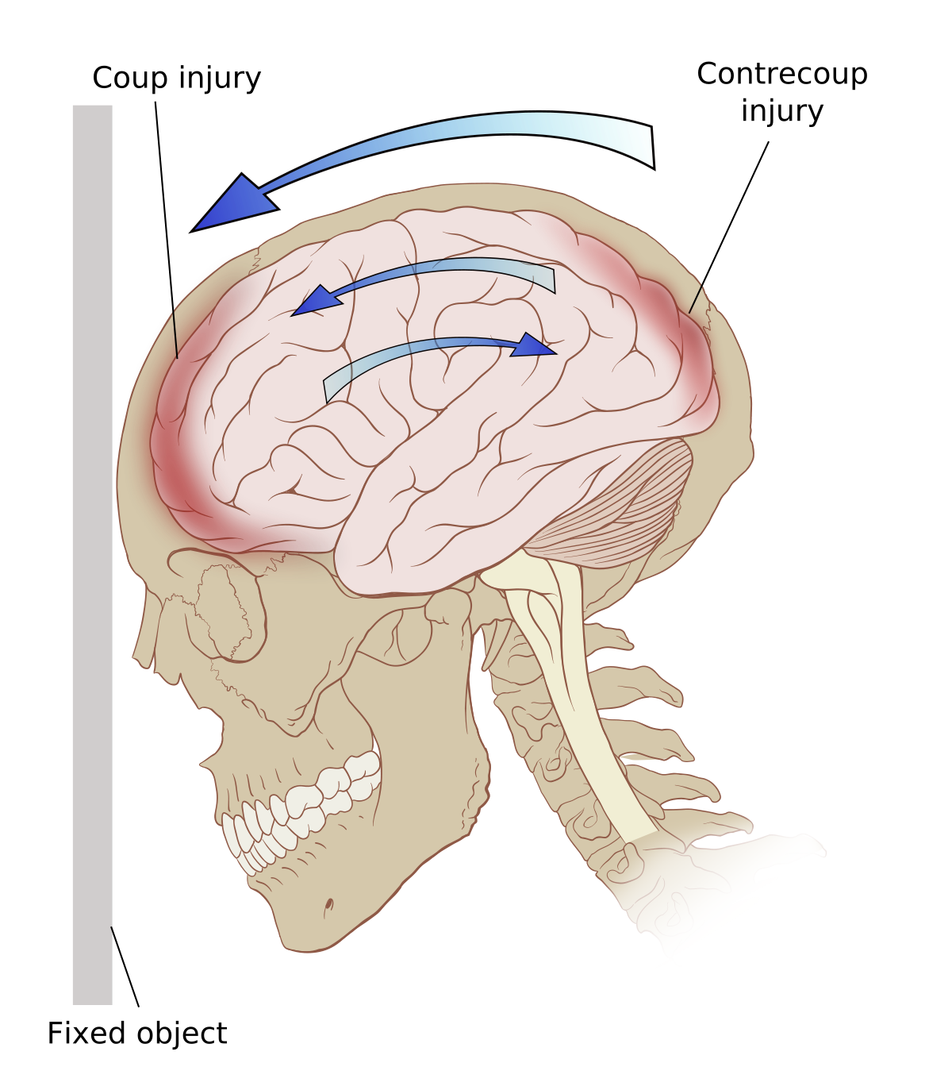

Slide 10
U jakých pacientů nehrozí kontuze mozku?
????????????????????????????????????????????

Slide 11
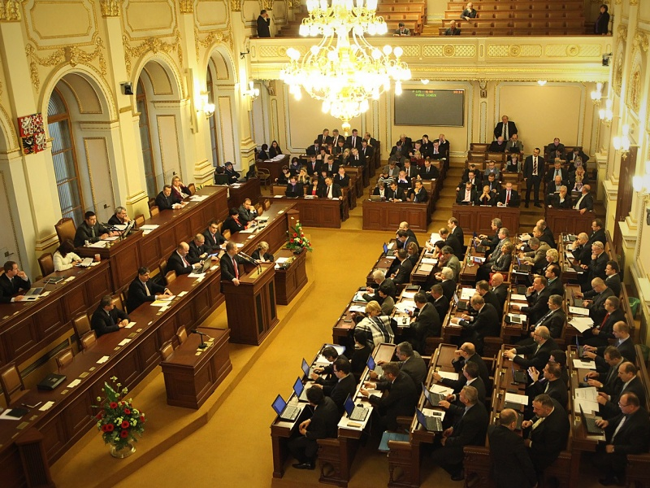

Slide 12
K difúzním poraněním mozku řadíme komoci mozkovou a difúzní axonální poranění. Termín komoce je užíván pro označení reverzibilní traumatické poruchy mozkových funkcí. Stav je spojen s krátkodobým bezvědomím (do 10 minut), po kterém následuje úprava neurologických funkcí ad integrum. Na CT je negativní nález. Komoce je v poslední době vnímána jako nejnižší stupeň difúzního axonálního poranění
Závažnost difúzního axonálního poranění závisí podle biomechanických studií na míře akceleračních a deceleračních mechanismů. Čím větší a delší zátěž, tím postižení axonů proniká hlouběji do mozku. U těžkých typů difúzního axonálního poranění dochází následkem inerciálních sil nejen k disrupci axonů, ale též k přetržení cév v mozkovém kmeni a v corpus callosum

Slide 13
Sekundární poranění
Sekundární (ischemické) postižení mozku po traumatu bývá velmi často potencováno přítomností systémové hypoxie a hypotenze. Hypoxie vzniká často v souvislosti s aspirací do dýchacích cest a při poranění hrudníku. Hypotenze bývá definována jako systolický tlak nižší než 90 mmHg. Její výskyt v souvislosti s těžkým úrazem hlavy prakticky zdvojnásobuje mortalitu (55% versus 27%) . Mnohdy k hypotenzi dochází sekundárně na základě šokového stavu, zvláště krvácení do dutiny hrudní, břišní nebo do pánve. V souvislosti s poúrazově zvýšeným nitrolebním tlakem znamená hypotenze další snížení mozkového perfúzního tlaku.

Slide 14
Diagnostika nitrolebního poranění
Anamnéza
Klinické vyšetření - neurologické
Pomocné zobrazovací metody

Slide 15
Anamnéza
Porucha vědomí? Jak dlouho trvala? Zda se vědomí neměnilo?
Závratě, nausea, zvracení
Mechanismus úrazu

Slide 16
Klinické vyšetření
Stav vědomí, vyšetření zornic, motoriky
GCS(Glasgow coma scale)
Otvírání očí 1-4(spontánně, na výzvu, na bolest, neotvírá)
Slovní odpověď 1-5(orientovaná, zmatená, nepřiměřená, nesrozumitelná, žádná)
Motorická odpověď 1-6(uposlechne,vykoná, cílená obrana, na bolest flexe, na bolest extenze, bez reakce)
3-15 bodů
Neurol. vyšetření – na základě je indikováno CT mozku

Slide 17
Obecní příznaky narůstajícího ICP: silná bolest hlavy, nausea, zvracení, neklid, poruchy vědomí, snížená reakce na bolest, vzestup TK a bradykardie, diference zornic, parézy, hemiparézy a křeče. Pozitivní Babinski
Nepříznivé příznaky: tonicko-klonické křeče, hypertemie, diabetes insipidus, plicní edém, periodické dýchání

Slide 18
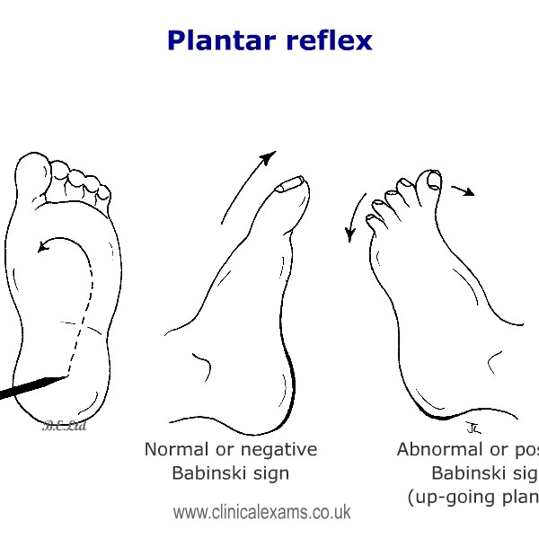

Slide 19
Pomocné vyšetřovací metody
Rtg ve dvou projekcích
CT
Karotická angiografie
MRI
EEG
tlakové poměry: CPP, ICP, MAP,....

Slide 20
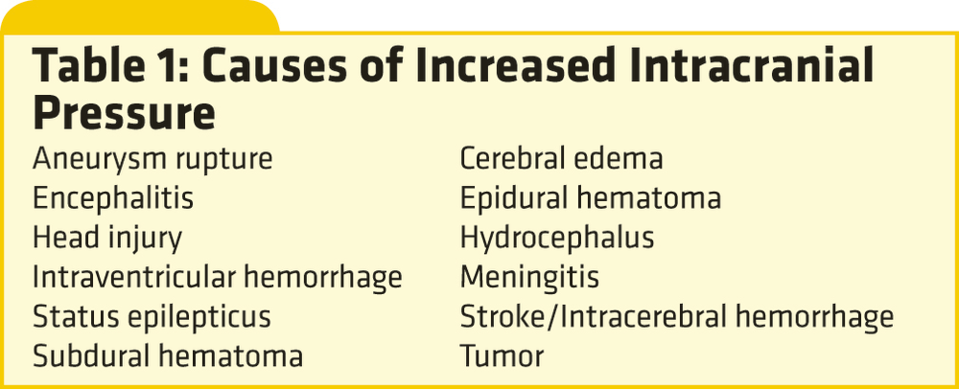

Slide 21
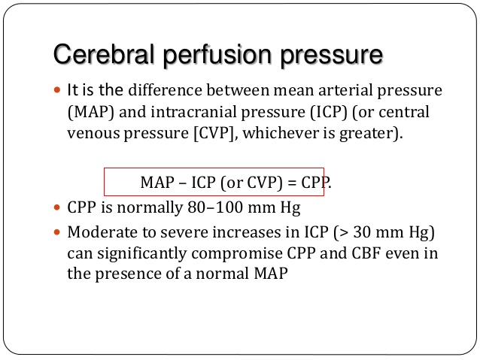

Slide 22
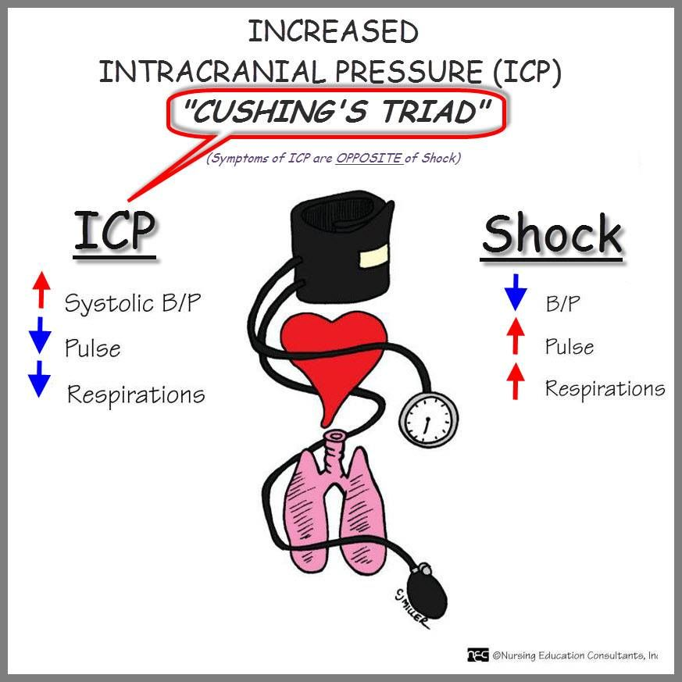

Slide 23
Která odbornost může identifikovat zvýš. ICP?

Slide 24
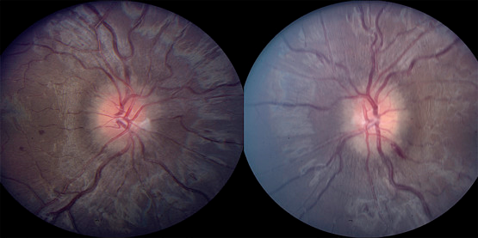

Slide 25
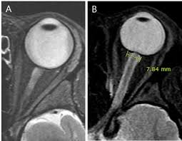

Slide 26
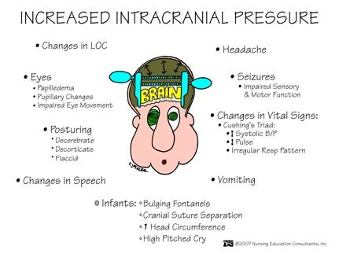

Slide 27
Fraktury kalvy
Patofyziologie: Tupá nebo ostrá poranění při dopravních úrazech, součást polytraumat, penetrující poranění.
Dg: Klinické vyšetření, RTG, CT (kostní okno, rekonstrukce skeletu). CT vyšetření je dnes "zlatým standardem" pro úrazy kraniofaciálního skeletu a intrakraniálních struktur

Slide 28
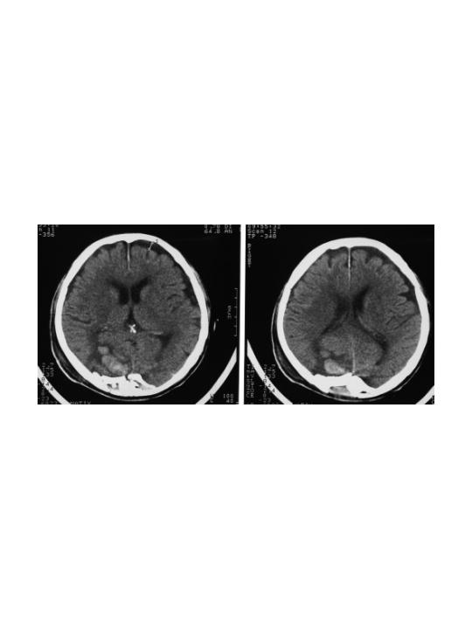

Slide 29
Terapie:
Konzervativně: - lineární fraktura kalvy
- impresivní fraktura do šíře kosti bez neurologického ložiskového nálezu, bez epilepsie nebo estetické újmy pacienta.
Cave: Až 90% epidurálních hematomů je sdruženo s lineární frakturou nejčastěji temporální kosti. Nutné pečlivé klinické sledování, neurologické kontroly, CT.
Operačně: - imprese kosti větší než šíře kalvy
- imprese s ložiskovou neurologickou symptomatologií nebo epilepsií
- fraktura u otevřeného kraniocerebrálního poranění (porušená dura mater, likvorea, pneumocefalus)
- fraktura u chirurgického intrakraniálního krvácení (epidurální, subdurální nebo intraparenchymový hematom), kontuze mozku, edém mozku
- rostoucí fraktura (vzniká u malých dětí, kdy dojde k uskřinutí dury mater v místě zlomeniny a vlivem pulzace nitrolebního obsahu dochází k růstu defektu mezi okraji kosti)

Slide 30
Fraktury baze lební
Patofyziologie: Tvoří 20% zlomenin lebky. Oslabená místa baze lební jsou sinus sphenoidalis, foramen magnum, hřeben skalní kosti, vnitřní část křídla kosti klínové. Zesílená místa jsou glabela, procesus mastiodeus, occipitální protuberance. Těmito strukturami se nejčastěji šíří zlomeniny baze lební dle směru a velikosti působící síly.
Fraktury spojené s trhlinou dury mater a likvoreou mají vysoké riziko vzniku meningitis a abscesu mozku.
Dg: Hemotympanum, rhinorrhea, otorrhea, brýlový hematom - krev uvnitř periorbitální fascie
RTG - často falešně negativní pro sumaci, CT -kostní okno, koronární řezy, rekonstrukce.
Cave: Přítomnost pneumocefalu je známkou nejen porušení stěny paranazálních dutin ale i tvrdé pleny.

Slide 31
Terapie:
Konzervativně: -fraktury baze lební bez likvorei nebo likvoreou ustupující při konzervativní terapii do 3 týdnů ( omezení tekutin, klid na lůžku, omezení použití břišního lisu, Diluran, Framycoin kapky do nosu).
-izolovaná fraktura přední stěny frontálního sinu bez deformity.
Operačně: - fraktury baze s likvoreou neustupující do 3 týdnů u nazální likvorei, do 6 týdnu u ottolikvorei při maximální konzervativní terapii.
- fraktury baze lební u pacientů s opakovanou meningitidou. Úraz může předcházet i několik let a likvorea nemusí být přítomna.
- pneumocefalus opakovaně na CT kontrole.
- fraktury stropu orbity spojené s poruchami hybnosti bulbu, enophthalmem , exophthalmem
- fraktura přední stěny frontálního sinu působící deformitu.
- fraktura zadní stěny frontálního sinu

Slide 32
Epidurální hematom
Patofyziologie: Trauma až v 90% způsobí zlomeninu kalvy jejíž lamina interna po vpáčení do nitrolebí poruší meningickou tepnu ( nejčastěji a. meningica media nebo její větev) a dále odloučí v ploše alespoň 1 cm2 duru mater od kalvy. Do této dutiny pulzuje arteriální krev, dochází k dalšímu odloučení dury mater a hematom nabývá na objemu.
80% epidurálních hematomů je lokalizováno v temporální oblasti.
Frontálně, okcipitálně a nad zadní jámou se vyskytuje ve 20%. Krvácení ustane v okamžiku, kdy se tlak v nitrolebí a odpor tvrdé pleny vyrovná s arteriálním tlakem v krvácející tepně.
Méně častým zdrojem krvácení jsou diploické žíly u fraktur kalvy a baze lební.
Obávaným zdrojem jsou splavy porušené frakturou. Pacient bývá nejčastěji do 40 let. U starších pacientů dura mater pevně adheruje ke kalvě a nesnadno dojde mechanismem úrazu k jejímu dostatečnému odloučení od kalvy, u těchto pacientů vzniká při stejném mechanismu úrazu akutní subdurální hematom. U malých dětí ohebnost kostí vylučuje zlomeninu která by porušila durální tepnu. Klasický volný interval má pouze 20-40% pacientů, koma od úrazu 20%, bez bezvědomí po úrazu je 40-60% pacientů (17).

Slide 33
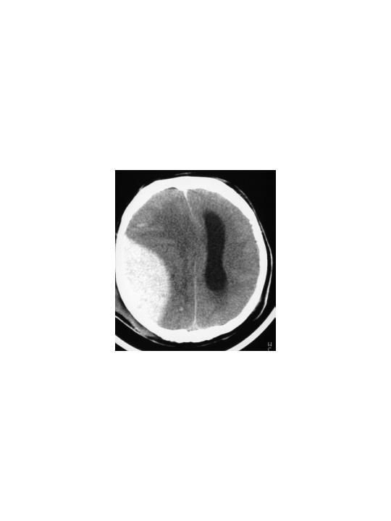

Slide 34
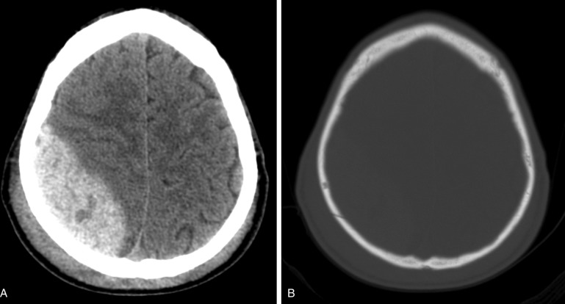

Slide 35

Rozdíl mezi SDH a EDH?

Slide 36
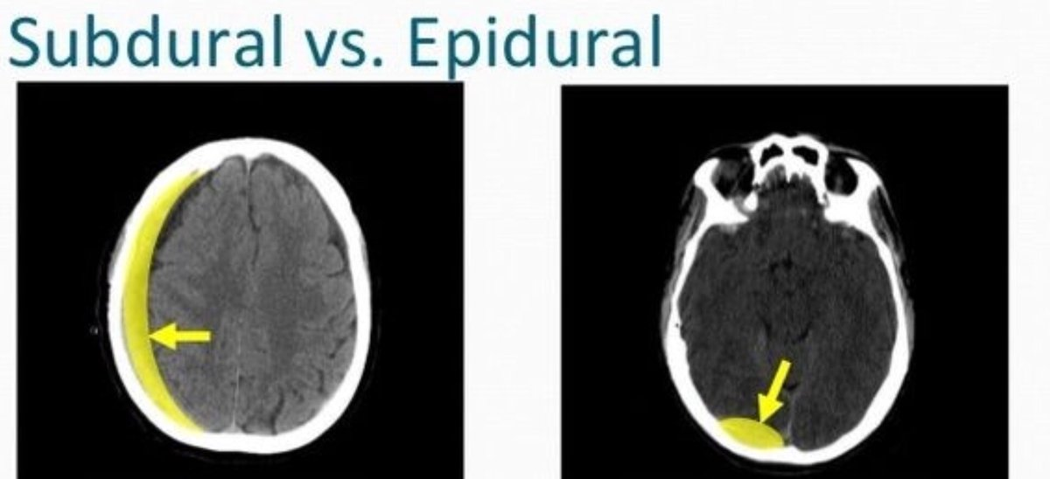

Slide 37
Terapie:
Konzervativně: Epidurální hematom malého rozsahu (do 20 cm3) bez závažné neurologické symptomatologie, bez poruchy vědomí, bez současné intradurální patologie. Vždy je nutná CT kontrola do 6- 24 hodin, v případě horšení klinického stavu pacienta neodkladně kdykoliv.
Pacienta nutno observovat na pracovišti, které je schopno provést kdykoliv CT kontrolu a kvalifikovaně z kraniotomie zastavit zdroj krvácení a odstranit hematom. Podáváme manitol do 2g/ kg/ 24h, hemostyptika (48h), nootropika, udržujeme normotenzi nebo mírnou hypertenzi, ICP do 20 mmHg, CPP nad 70 mmHg, hyperventilujeme pacienty v rozmezí pC02 3,5- 4,0 kPa.
Cave: CT provedená přímo " z ulice" mohou prokázat malý rozsah krvácení, které však během několika desítek minut zmnohonásobí svůj objem. Pacienta nutno sledovat na JIP neurochirurgie, chirurgie nebo neurologie!!!

Slide 38
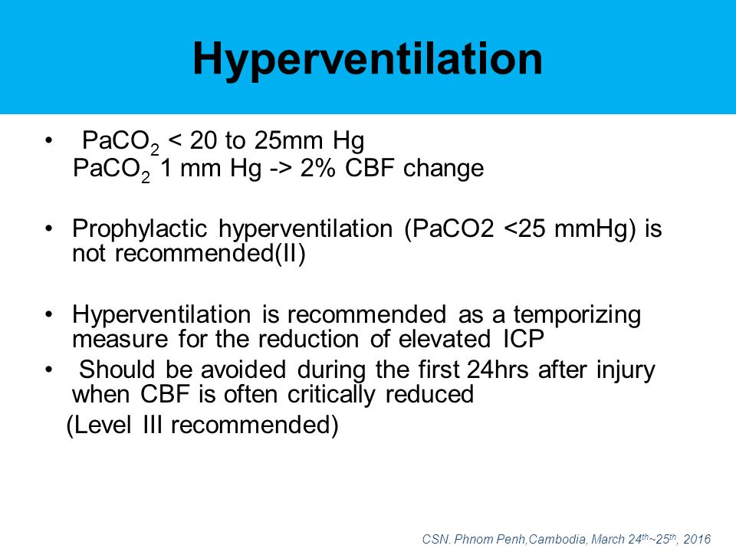

Slide 39
Tentoriální herniace je nejzávažnější komplikací epidurálních hematomů. Dojde k herniaci uncus a mediální část gyrus hypocampalis mezi volný konec tentoria a mesencephalon. Klinicky vzniká v 75% ipsilaterální paresa n. III( široká zornice), kontralaterální hemiparesa, zhorší se stav vědomí. Narůstání nitrolebního tlaku vede k bradykardii a hypertenzi. Při herniaci dochází ke kompresi arteria cerebri posterior, následkem bývá infarkt s poruchou zrakových polí. Pokračuje-li supratentoriální komprese, expandující masa začne působit infratentoriálně a dojde k tonzilární herniaci s uskřinutím mozečkových tonzil do foramen magnum a s kompresí medulla oblongata. Klinicky dilatují obě zornice, vzniká apnoe, nejsou výbavné reflexy nad C1.
Operačně: Epidurální hematom nad 20 cm3 nebo hematom spojený s neurologickou ložiskovou symptomatologií, poruchou vědomí, intradurální patologií( edém, kontuze, subdurální hematom, vzestup nitrolebního tlaku nad 20 mmHg nebo poklesem perfúzního mozkového tlaku pod 70 mmHg po dobu více než 2 hodiny přes maximální konzervativní terapii).
V případě nevýbavnosti reflexů nad C1 potvrzené neurologem není již operace indikována

Slide 40
Subdurální hematom
Akutní subdurální hematom
Patofyziologie: Jedná se o traumaticky vzniklé krvácení do prostoru mezi arachnoideu a duru mater. Mechanismus úrazu je akceleračně – decelerační, kdy dochází na konvexitě hemisfér k přetržení přemosťujících vén a dále mechanismem coup nebo contra - coup dochází ke zhmoždění povrchových cév mozku s rozvojem frontální a temporální často bilaterální kontuze s krvácením do subdurálního prostoru. Vysoká mortalita tohoto poranění (30-80%) je způsobena více sekundárním poškozením mozku než působením vlastního hematomu. Jedná se především o edém mozku a jeho ischemii při současném vzestupu ICP a poklesu CPP.
Dg: Porucha vědomí až koma, anizokorie, kontralaterální hemiparesa, fatická porucha, pohmožděniny skalpu, brýlový hematom, epilepsie, věk nad 40 let.

Slide 41
CT - hematom je nejčastěji uložen nad jednou z hemisfér fronto - temporo - parietálně a je hyperintenzní. Současně bývá nález mozkové kontuze, edém mozku, přesun středočárových struktur, útlak ipsilaterální postranní komory, rozšíření kontralaterální komory

Slide 42
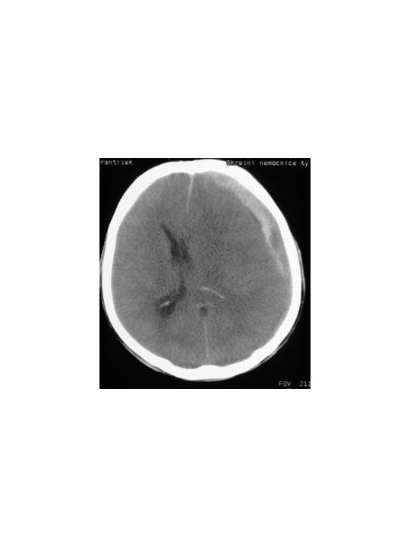

Slide 43
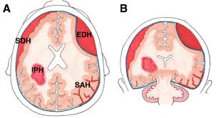

Slide 44
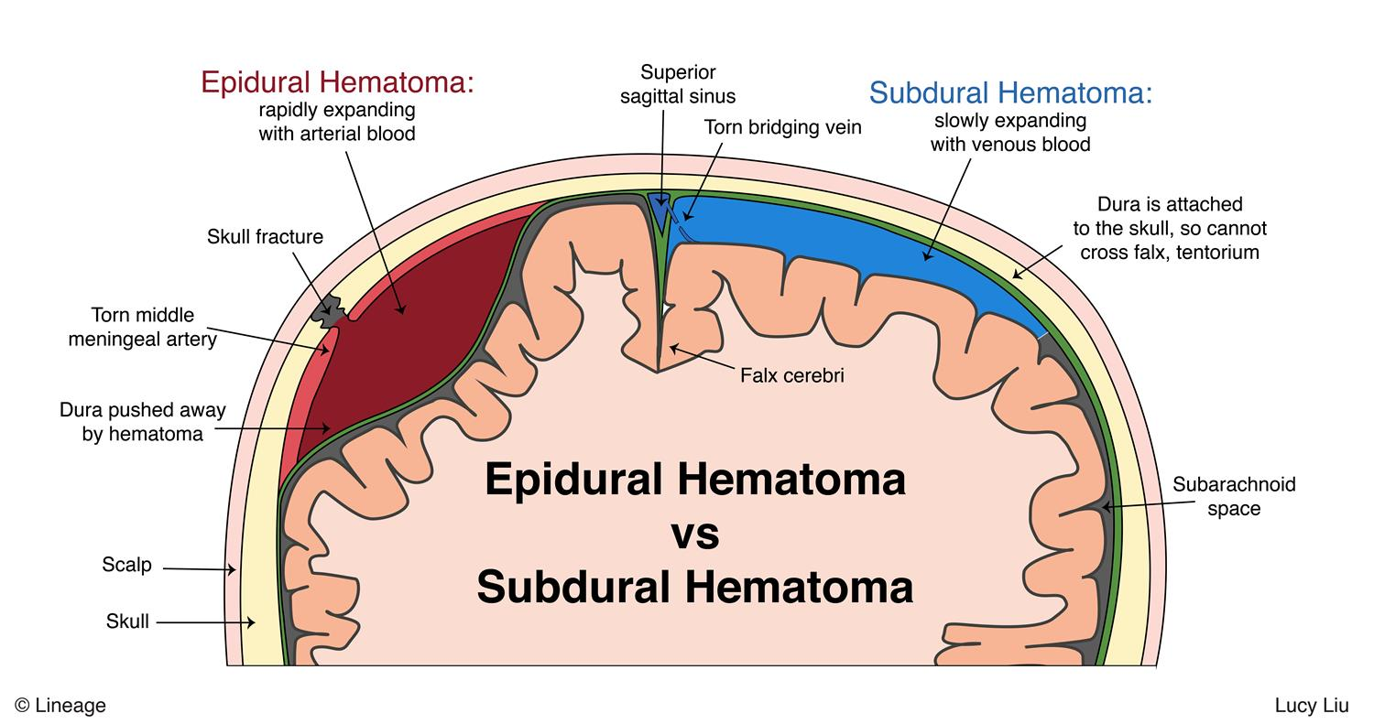

Slide 45
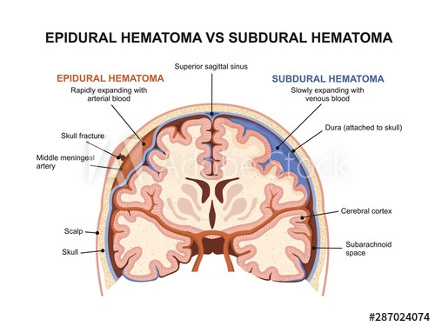

Slide 46
Terapie:
Konzervativně: - subdurální hematom " plášťový" šíře do 8mm pokud není současně expanzivně se chovající kontuze, edém mozku, přesun středočárových struktur nebo vzestup nitrolebního tlaku
-infaustní stavy, kde neurolog prokáže " coma de pasee"( nelze hodnotit u pacientů tlumených, relaxovaných, podchlazených, malých dětí)
-pacienti s DIC (ve spolupráci s hematologem nutno nejprve provést substituci trombonáplavy, antitrombinem III, fibrinogenem, plasmou).
Operačně: -akutní subdurální hematomy nad 8mm.
-hematomy šíře do 8mm pokud jsou spojeny s edémem mozku, kontuzí nebo parenchymovým krvácením, vzestupem ICP, poklesem CPP, přesunem středočárových struktur.

Slide 47
Kontuze a traumatický intracerebrální hematom
Patofyziologie: Kontuze a traumatický intracerebrální hematom tvoří vzájemně se prolínající klinickou jednotku, jež se v 90% vyskytuje ve frontálních nebo temporálních mozkových pólech. Vývoj původně čisté kontuze v traumatický intracerebrální hematom je v literatuře popisován asi u 50% traumat. Časné CT většinou prokáže pouze traumatické subarachnoideální krvácení a drobné kontuze, které nevyžadují okamžitou operaci. Další CT kontroly s odstupem 12-48 hodin však prokazují nárůst objemu kontuze a intracerebrální hematom uvnitř této kontuze. Asi v 50 - 70% se kontuze také vyskytují u akutního subdurálního hematomu, impresivní fraktury, fronto - bazálního poranění.

Slide 48
Diagnóza: CT vyšetření prokazuje hyperintenzní ložiska různé velikosti a denzity ve frontálních nebo temporálních pólech mozkových laloků nebo ložisko pod frakturou.
Terapie: U malých kontuzí a intracerebrálních hematomů bez expanzivních projevů indikujeme konzervativní postup, pacienta observujeme na JIP neurochirurgie za sledování klinického stavu. Kontrolní CT provádíme do 12-48hodin, v případě zhoršení kdykoliv. U pacientů v bezvědomí zavádíme čidlo na měření ICP resp. CPP. Větší kontuze s projevy expanzivity na postranní komory a středočárové struktury nutno operovat z kraniotomie nad ložiskem, které odsajeme. Nutno vždy pečlivě stavět krvácení a zvláště v anatomický významných oblastech CNS ( centrální kůra, řečová a zraková kůra, thalamus) je rozsah výkonu minimalizován. V posledních letech je jako alternativní způsob operace popisováno stereotaktické odsátí, které snižuje operační zátěž a které lze opakovat případně převést v otevřený výkon. Pooperační kontroly CT opět indikujeme do 24-48hodin.

Slide 49
Perforující poranění
Patofyziologie: Perforující poranění jsou způsobena nejčastěji ostrým předmětem (nůž, jehla, meč, vidle), který proniká do nitrolebí malou rychlostí. Vzniká úzká fraktura s prokrvácením mozkového parenchymu v oblasti punkčního kanálu a jeho blízkém okolí. Na rozdíl od střelných poranění, která jsou způsobena střelou s velikou rychlosti, nevzniká v okolí punkčního kanálu koncentrická zóna koagulační nekrózy. Nevzniká ani difúzní poškození CNS provázející motohavárie. Tíže zranění a prognóza pacienta je úzce spjata pouze s místem a hloubkou poranění. Poranění ve frontální oblasti má často velmi malou symptomatologii a mimo změny osobnosti relativně dobrou prognózu. Temporální oblast je chráněna tenkou kostěnou šupinou a je zde krátká vzdálenost k mozkovému kmeni, thalamu, cévám Sylvické oblasti, hlavovým nervům, tureckému sedlu, Willisovu kruhu. Poranění v této oblasti mají proto mnohem vyšší morbiditu a mortalitu. Při vyšetření punkčních poranění v oblasti orbity a dutiny nosní si musíme být vědomi, že přes velmi tenkou bazi přední jámy lební cizí tělesa lehce pronikají intradurálně.

Slide 50
Diagnóza: Mimo pečlivé vyšetření klinické a lokální je vždy u perforujícího poranění nutno provést CT vyšetření k časnému objasnění hloubky a velikosti primárního poškození CNS. Kostní okno a rekonstrukce je přínosem k indikaci plastiky kalvy nebo odstranění kostního fragmentu či cizího tělesa z mozkového parenchymu.
Terapie: Všechna perforující poranění nutno ošetřit co nejdříve ve snaze předejít pozdním infekčním komplikacím. Z malé kraniotomie revidujeme punkční kanál, odsáváme prokrvácený mozkový parenchym, odstraňujeme dostupná cizí tělesa a kost.

Slide 51
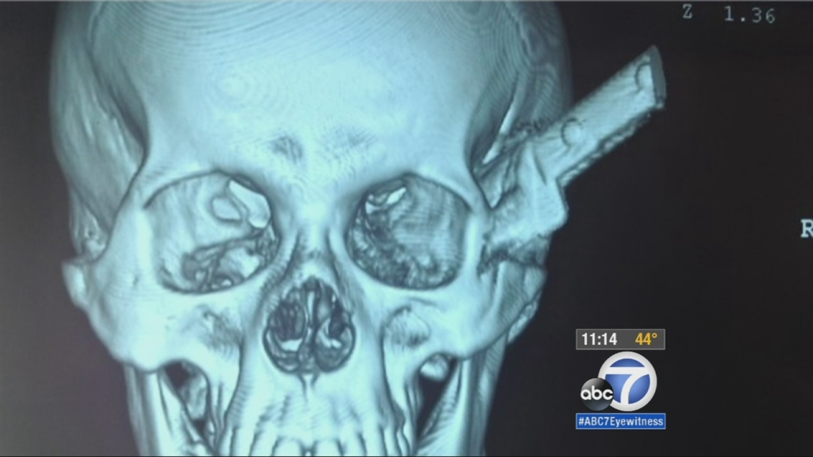

Slide 52
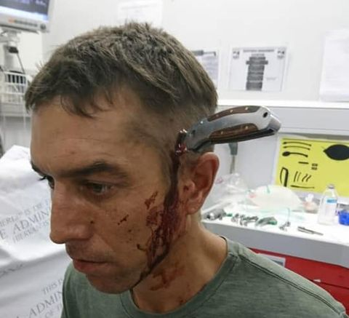

Slide 53
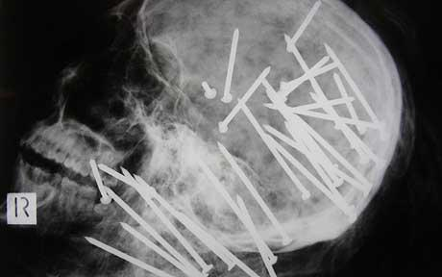

Slide 54
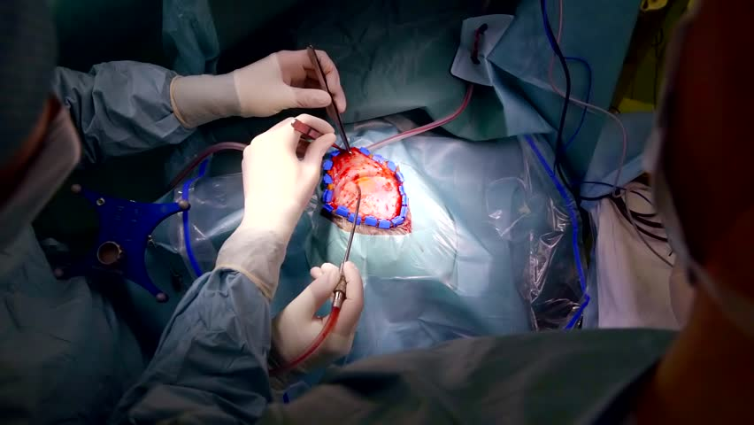
Péče o pacienta s onemocněním CNS

Slide 55
Kromě snahy o udržení ICP v normálních hodnotách se musíme snažit také udržet mozkový perfusní tlak – cerebral perfusion pressure(CPP) na dostatečné výši. CPP je definován jako rozdíl středního arteriálního tlaku – mean arterial pressure(MAP) a tlaku intrakraniálního(ICP).
CPP=MAP-ICP
Obvykle je za normální považováno CPP nad 70 mmHg. Výsledky prospektivních studií (27) koncipovaných na udržení CPP > 70 mmHg uvádějí průměrnou mortalitu 21% (5%-35%) u pacientů se vstupním GCS 3-7. Tyto závěry představují výrazné zlepšení ve srovnání se 40% mortalitou uváděnou při klasické léčebné koncepci v závěrech Traumatic Coma Data Bank(TCDB)(28). K udržení adekvátního CPP je nutno striktně předcházet hypovolemii.
Za žádoucí je považována normovolemie nebo lehká hypervolemie. Někdy je nutná aplikace katecholaminů (dopamin, noradrenalin).
Další z možností jak snížit ICP je použití barbiturátů. Používají se buď kontinuálně, jako tzv. "barbiturátové koma", nebo jen bolusově, při manipulacích s pacientem, které zvyšují ICP. Obvykle používáme krátce působící barbituráty (thiopental).

Slide 56
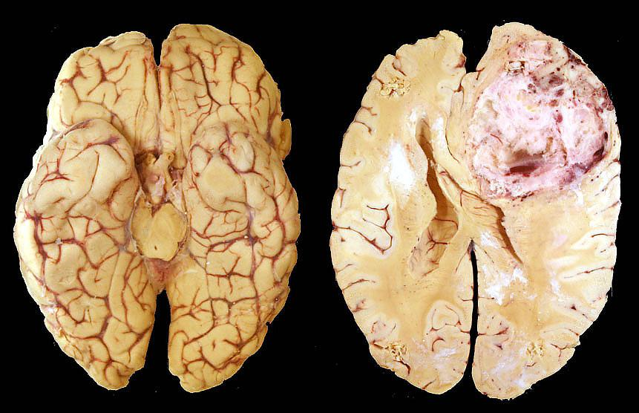
Tumory CNS

Slide 57
Nádory CNS
klinická manifestace nádoru CNS tvoří cca 15-20 % času existence nádoru
pseudotumory CNS: absces, amyloid, cysta,….
sekundární nádory CNS: metastázy CNS
epidemiologie: tvoří 2 % všech neoplázií, nejčastěji u dětí do 16 let
nejčastější nádory: gliom (40-50%), meningeom (cca 15%), metastázy nejčastější
členění: dle anatomické lokal.- supratent. (80-85%), infratent. (15-20%), mozk.kmen (2-5%)
extraaxiální: z tkáně zevně od pia mater obklopující CNS (kost, dura mater, arachnoidea)
- ohraničený růst, bez adheze k CNS tkáni či NVS strukturám
- intraaxiální: pod pia mater, uvnitř mozkové tkáně (infiltrace, rozsev skrz CSF, …horší prognoza)

Slide 58
Nádory CNS
klinický obraz: dle lokalizace, vyplývající ze zvýšení ICP
ICP : cefalea, nauzea, zvracení, změny vizu, chování, poruchy vědomí, (tempor./okcipit. konus – porucha vit. funkcí), anizokorie (leze n. oculomotorius), ložisk. příznaky
epileptický záchvat – vždy došetřit!

Slide 59
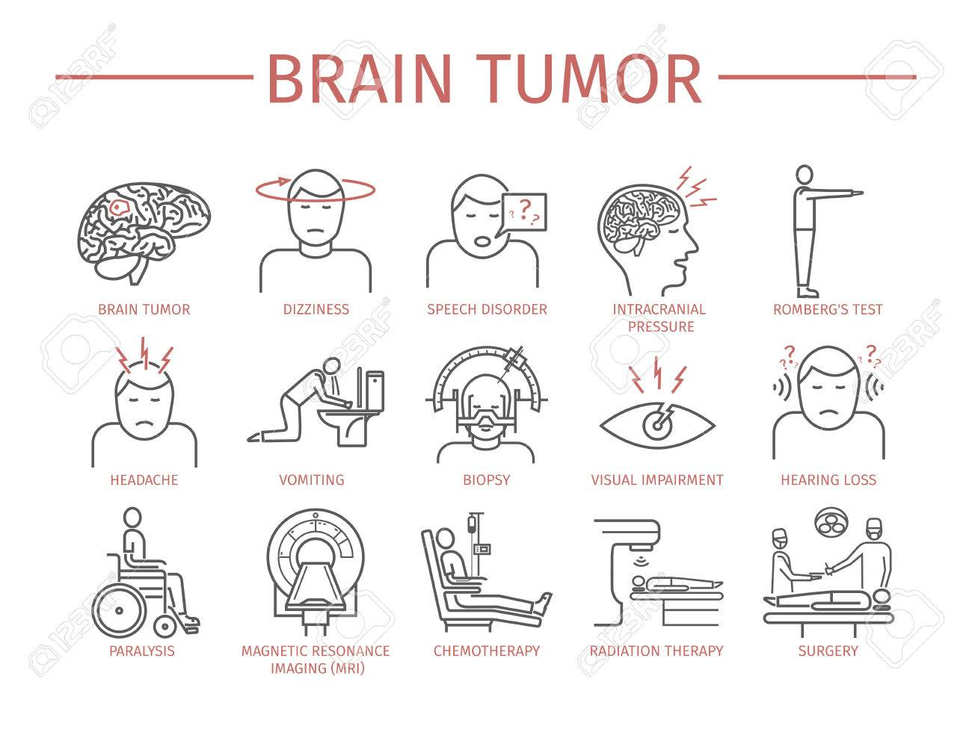

Slide 60
Nádory CNS - diagnostika
RTG – info o změně kostní tkáně, kalcifikace
CT (s kontrastem): zlatý standard, odhalí lokalizaci, velikost, syntopii; sekund. odhalení (edém, obstrukce likvor. cest, přesun středoč. struktur,…) – CT angio
MRI: rozlišuje bílou a šedou mozk. tkáň, kontr. vyš. s gadoliniem, přesnější než CT
DSA – invaz.metoda - výhoda – embolizace tumoru (tumory báze lební)
PET – info o metab. změnách v nádor. tkáni (odlišení od MET, nekrózy, gliózy)
dále : vyš. evok. potenciálů, (EP), vyš. očního pozadí, EEG, vyš. likvoru, patol. vyš.

Slide 61
Nádory CNS – patol. typizace
neuroepitelové nádory – astrogliální ( low grade, high grade- LGG,HGG)
- HGG – glioblastoma multiforme – doba přežití cca 1 rok
- prakticky nevyléčitelný
oligodendrogliální nádory - 4 % všech nádorů CNS
- typických znakem jsou kalcifikace na RTG (60%), na CT (90%)
ependymální nádory – častý výskyt v komorovém systému, rozsev cestou CSF- zlá prognóza
nádory choroidálního plexu – v 1. roce života nejčastější mozk. nádor – obstrukce toku CSF
embryonální nádory – u dětí do 15. roku, 60 % před 5. rokem
nádory z nízce diferencovaných buněk – ependymoblastóm – zlá prognoza
meduloblastom – obstrukce toku CSF, radiosenzitivita, mozečk. symptomatologie
meningeální nádory – převážně benigní, maligní sekund. lokalizací
typické lokalizace a CT obraz – parasagitálně, konvexitárně, selárně, sfenoidálně, falx., tentoriálně
radikální chir. resekce s dura mater + RT – obecné dobrá prognoza

Slide 62
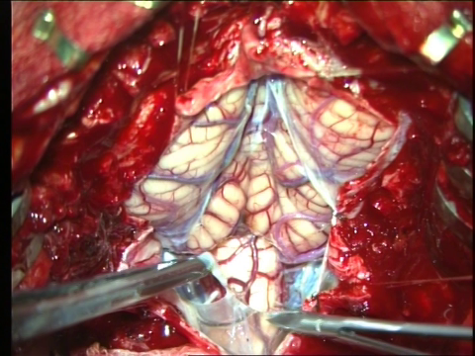
Nádory CNS - terapie
OIK - v moderní praxi multidisc. spolupráce
stereotaktická biopsie
neuroendoskopie – zejména TU v komorách
otevřená resekce + perop. neurofyz. monitoring, event. (awake surgery)
UZ perop.
u benigních nádorů – chir. resekce zcela kurativní výkon

Slide 63
Nádory CNS – radioterapie a radiochirurgie,chemoterapie
adjuv. radioterapie – po OP výkonu většinou u high-grade tumorů
kurativní – u prim. mozk. lymfomů a germinomů
u inop. nálezů – zlepšení klin. stavu
u metast. nádorů- malobun. karcinom plic – u pacientů v remisi PCI (profyl. ozáření CNS)
chemoterapie: kurat. potenciál u germinomů, hematol. malignit)
- u gliomů pouze dopln. funkce
adjuvantní/neoadjuv.
problémem zůstává přestup přes HEB

Slide 64
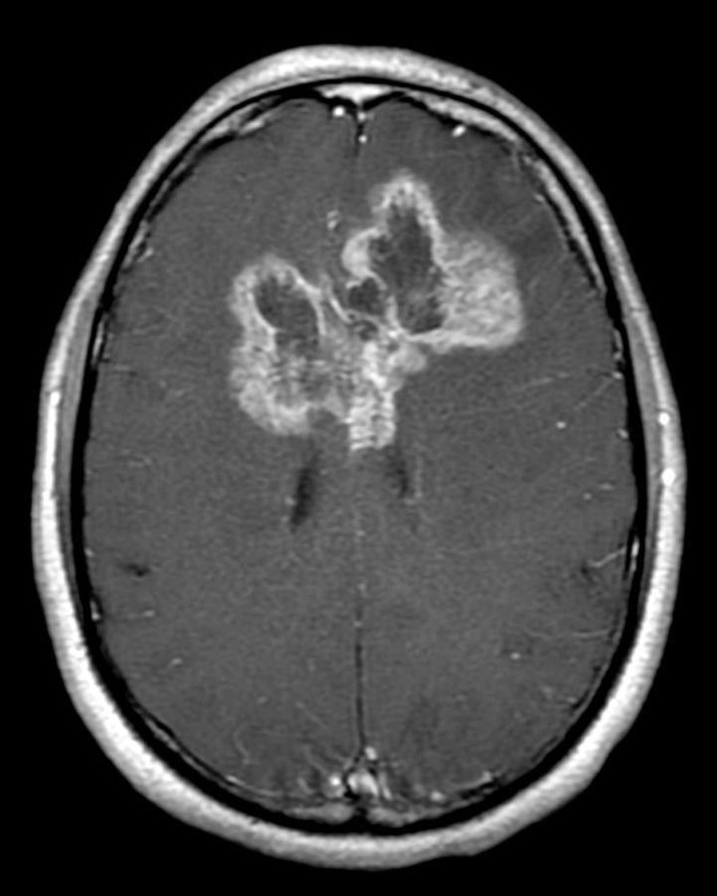
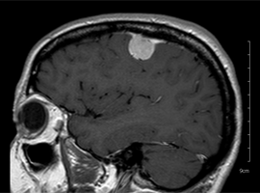
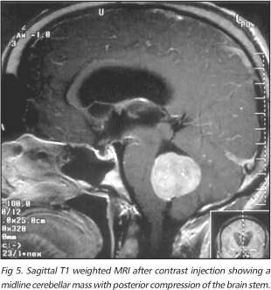
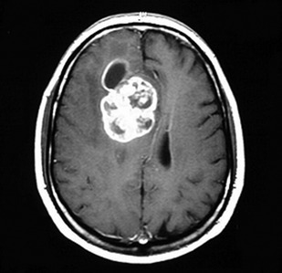
astrocytom
meningeom
Gl.multiforme
meduloblastom

Slide 65
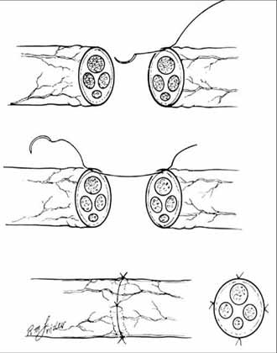
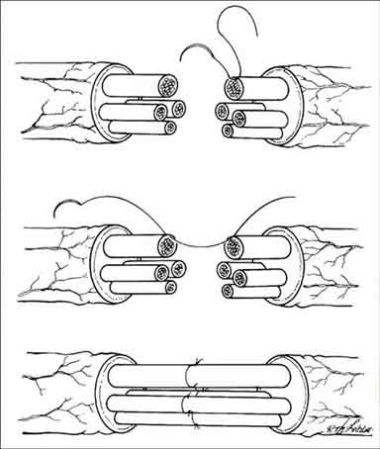
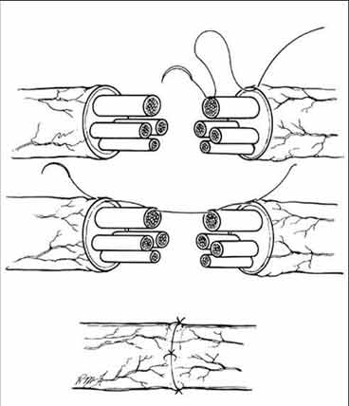
Nerve injuries
ischemia, compression, traction, laceration
neuropraxia - a reversible physiological nerve conduction block
Axonotmesis - loss of conduction but the nerve is in continuity and the neural tubes are intact
Neurotmesis - division of the nerve trunk
Therapy – watch&wait, suture , nerve transfer, tendon transfer

Slide 66
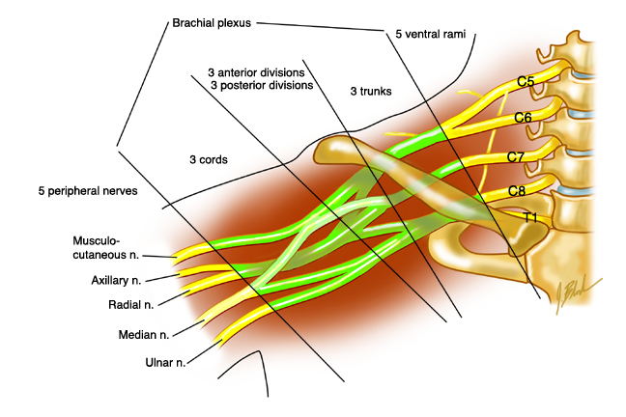
Brachial plexus
formed from the spinal nerves or roots (C5-Th1)
traction injuries (head and neck are moved away violently from the ipsilateral shoulder) /penetrating/blow injuries
Dif.dg. –spinal cord and head injuries
Symptoms:
Pain, especially of the neck and shoulder.
Paresthesias and dysesthesias
Weakness or heaviness in the extremity
Diminished pulses, as vascular injury may
accompany traction injury.
Diagnosis,
Mri, EMG, nerve conduction studies

Slide 67
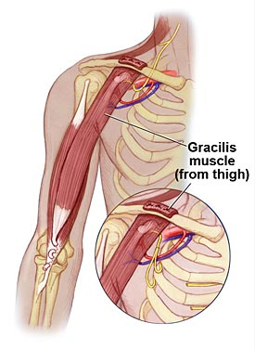
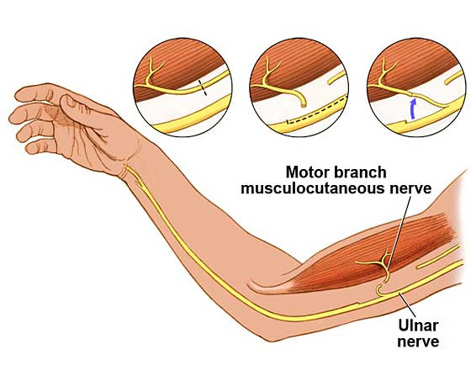
Brachial plexus injury – therapy
Initial "watch and wait." Some milder injuries will improve over several months
Neurolysis — clearing scar tissue from the nerve
Nerve graft — transplanting a nerve from the leg to reconnect damaged nerves
Nerve transfer — sewing an adjacent, functioning nerve or part of a nerve into a nonfunctioning nerve in an attempt to restore function in a paralyzed muscle
Free muscle transfer — transferring healthy muscles and nerves from the leg to the injured area to restore function to the arm
Tendon transfer — shifting a functioning tendon to a new location to restore function

Slide 68
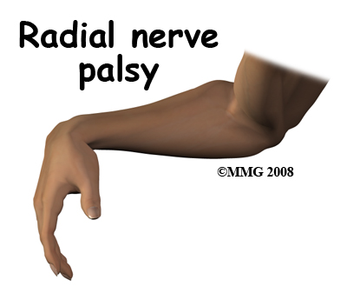
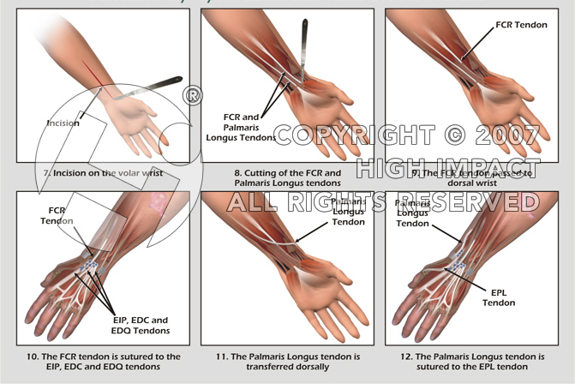
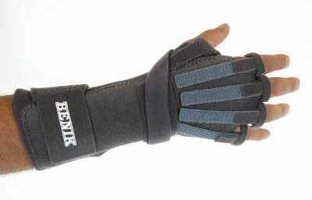
Radial nerve injury
- open/close, humeral fractures

Slide 69
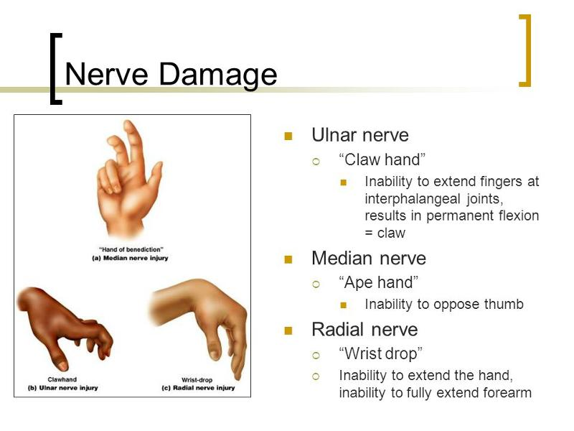

Slide 70
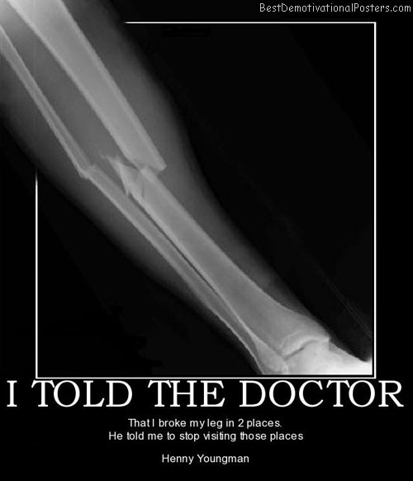
…a šmitec

